Slide 1
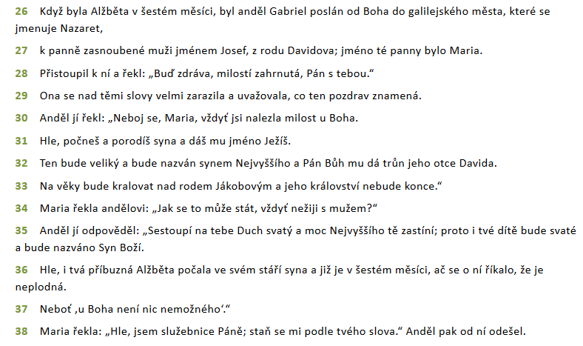

Slide 2
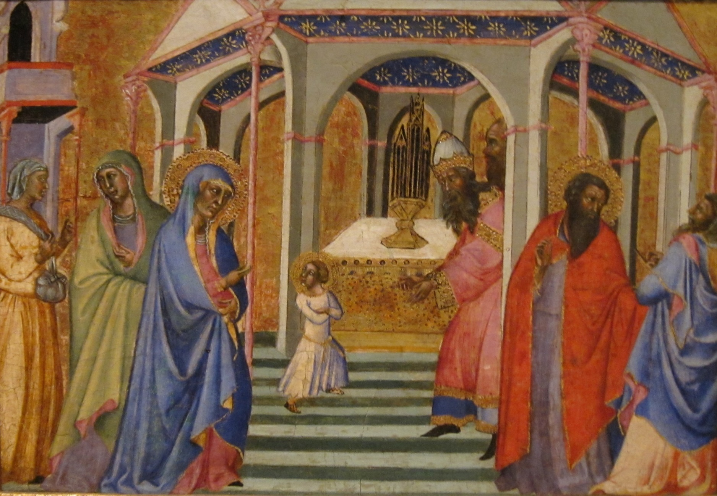
„On je ustanoven k pádu a k povstání mnohých v Izraeli a jako znamení, kterému se bude odporovat – i tvou vlastní duší pronikne meč – aby vyšlo najevo smýšlení mnoha srdcí.“
Lk 2,34–35

Slide 3
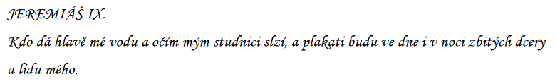
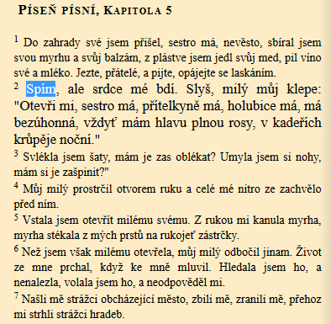

Slide 4
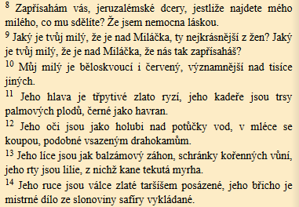

Notes:
https://www.youtube.com/watch?v=4KC7xE4fgOw

